Slide 1
সবাইকে প্রীতি ও শুভেচ্ছা

Slide 2
পরিচিতি
প্রবীর রঞ্জন চৌধুরী
সহকারী শিক্ষক
পশ্চিম কধুরখীল স্কুল এন্ড কলেজ।
বোয়ালখালী পৌরসভা, চট্টগ্রাম।
বিষয় – কৃষিশিক্ষা
সময় – ৫০মিনিট
শ্রেণি – ষষ্ঠ

Slide 3
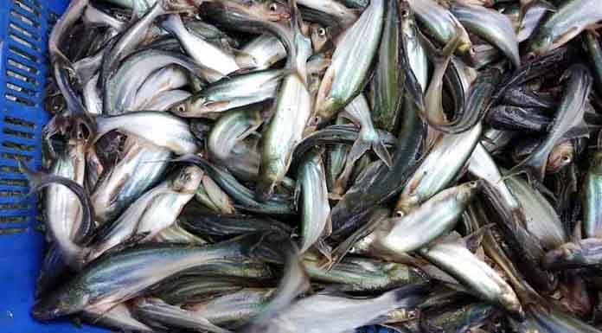
চিত্রটিতে কী দেখছ?

Slide 4
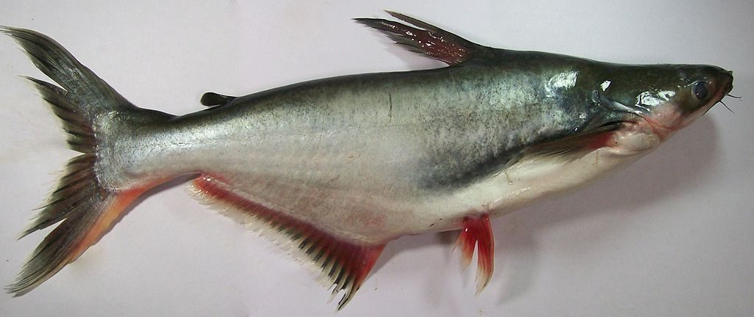
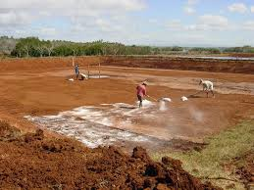
ছবি দুটো ভালভাবে লক্ষ্য কর?

Slide 5
শিখনফলঃ
১। পাঙ্গাশ মাছের বৈশিষ্ট্য উল্লেখ করতে পারবে।
২। পাঙ্গাশ চাষের সুবিধা ব্যাখ্যা করতে পারবে।
৩। পাঙ্গাশ চাষের জন্য পুকুর প্রস্তুত করার পদ্ধতি বর্ণনা করতে পারবে।

Slide 6
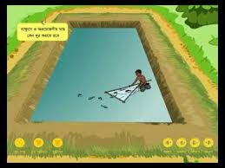
পাঙ্গাশ চাষের গুরুত্ব ও চাষের জন্য পুকুর প্রস্তুতি

Slide 7
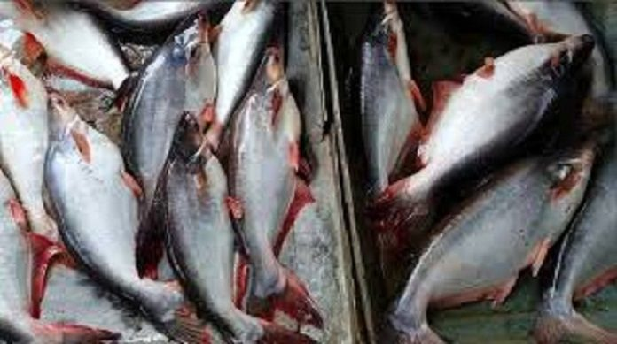
পাঙ্গাশ মাছ

Slide 8
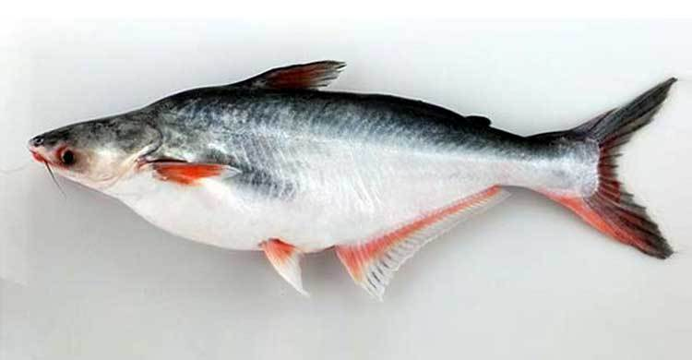
পাঙ্গাশ মাছের বৈশিষ্ট্যঃ
মাছের উপরের অংশ ধূসর এবং পেটের অংশ সাদা হয়।

Slide 9
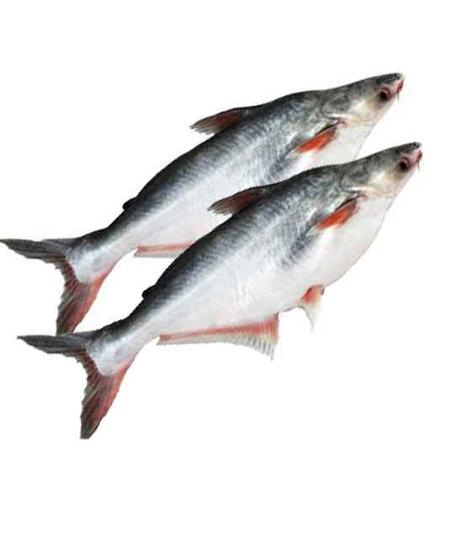
পাঙ্গাশ মাছ
এদের গায়ে কোনো আঁইশ থাকে না। দেহ চ্যাপ্টা, লম্বা আকৃতির, মাথা ছোট।

Slide 10
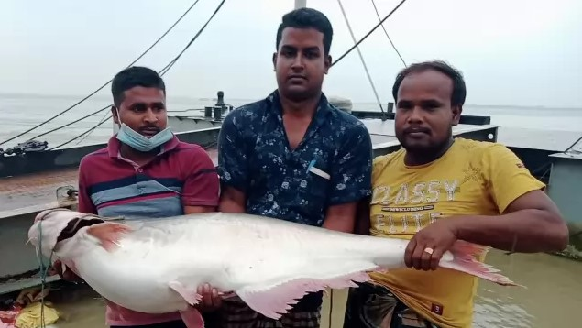
এ মাছে ছোট কাঁটা থাকে না। তাই খেতে খুব সুবিধা।

Slide 11
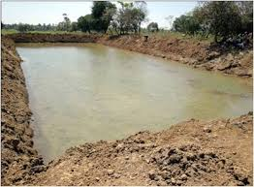
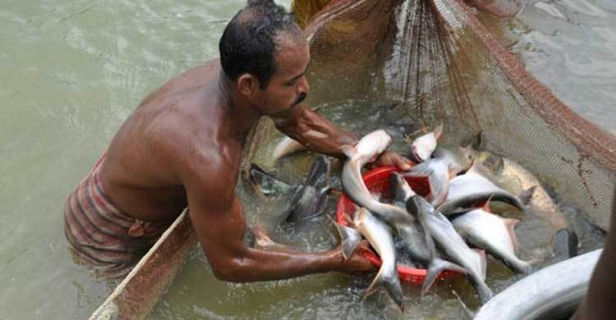
পাঙ্গাশ চাষের জন্য খুবই উপযোগী পুকুর।

Slide 12
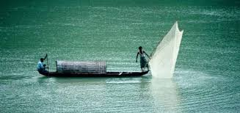
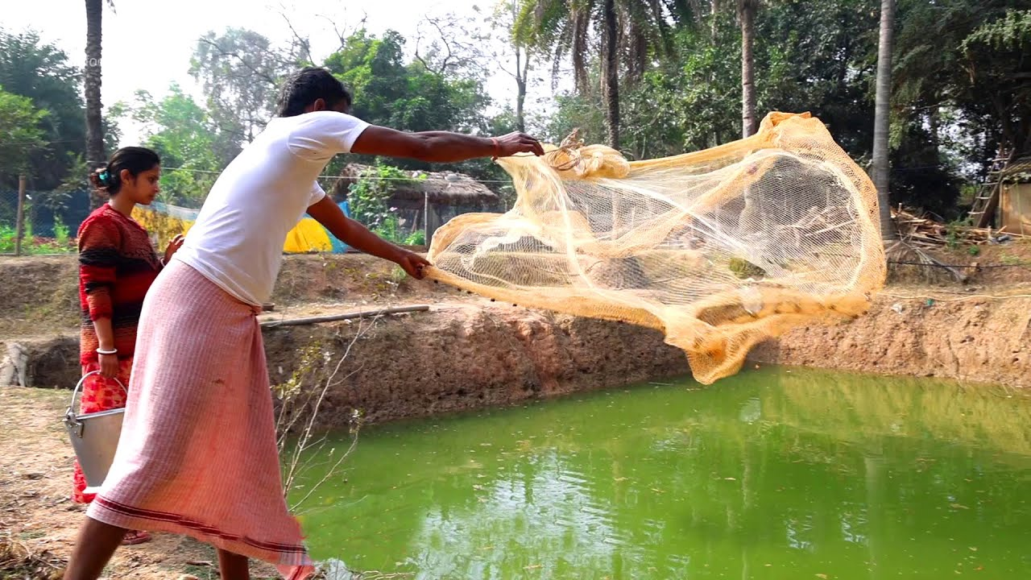
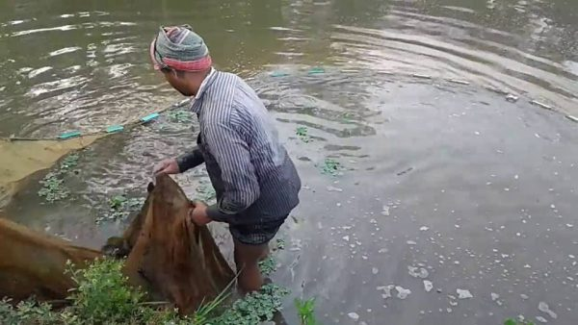
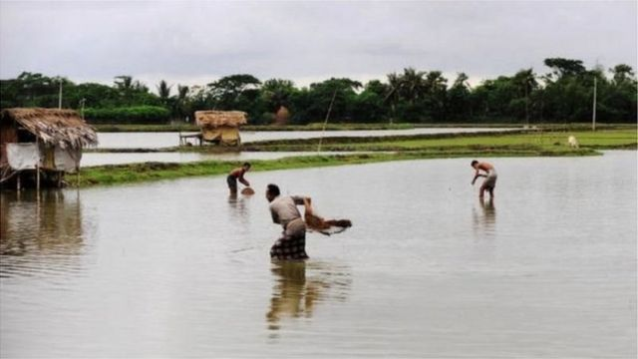
পাঙ্গাশ চাষের সুবিধা
যে কোনো ধরনের ছোট-বড় পুকুর, দিঘী,ডোবা ও বদ্ধ জলাশয়ে চাষ করা হয়।

Slide 13
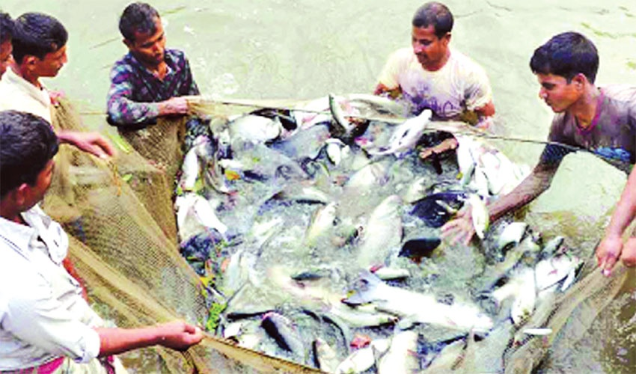
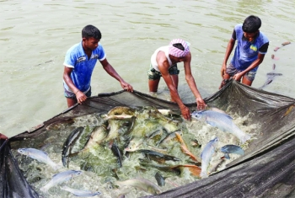
এ মাছ এককভাবে বা মিশ্রচাষও করা যায়।

Slide 14
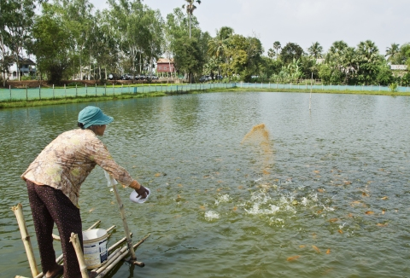
এ মাছ সর্বভুক বলে বিভিন্ন সম্পূরক খাবার সরবরাহ করে অধিক উৎপাদন পাওয়া যায়।

Slide 15
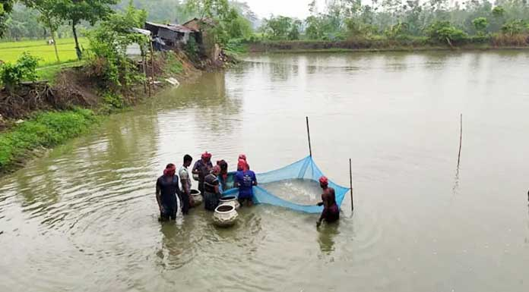
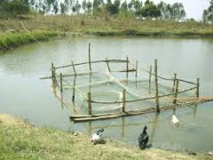
হ্যাচারি থেকে সহজে পাঙ্গাশ মাছের পোনা পাওয়া যায়।

Slide 16
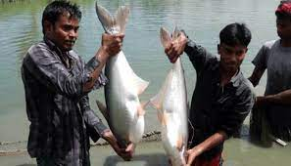
এদের রোগ প্রতিরোধ ক্ষমতা ও বেঁচে থাকার হার বেশি।তাই চাষে ঝুঁকি কম।

Slide 17
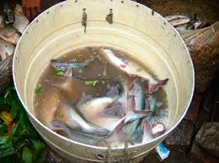
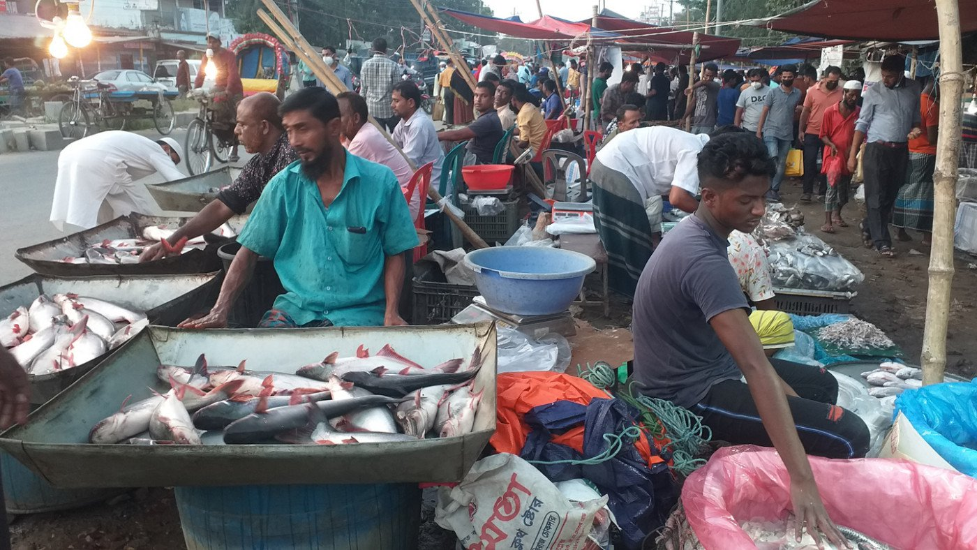
এ মাছ পানির মধ্যে রেখে জীবন্ত অবস্থায় বাজারজাত করা যায়।

Slide 18
পাঙ্গাশ চাষের জন্য পুকুর প্রস্তুতির ধাপ
পুকুর পাড় মেরামত
পুকুর পরিষ্কার
রাক্ষুসে মাছ নিধন
পুকুরে চুন প্রয়োগ
পুকুর প্রস্তুতির ধাপ সমূহ
পুকুরে সার প্রয়োগ

Slide 19
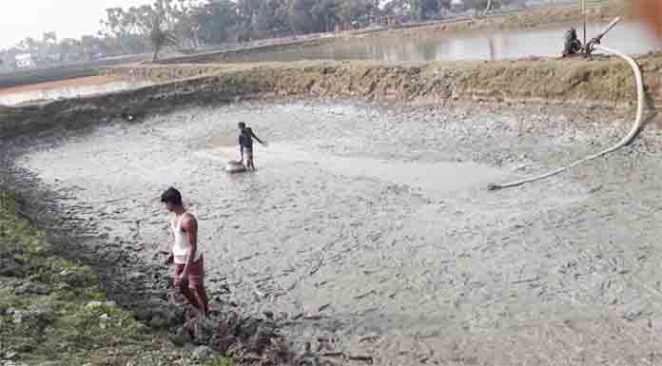
পাঙ্গাশ মাছ চাষের জন্য পুকুর প্রস্তুতি

Slide 20
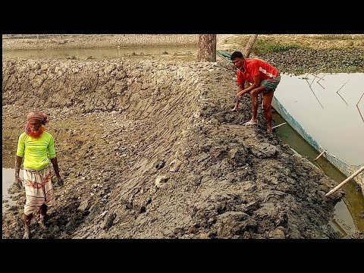
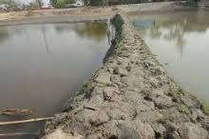
পুকুরের পাড় মেরামত
পুকুরের পাড় মেরামত ও উঁচু করে বেঁধে দিতে হবে।

Slide 21
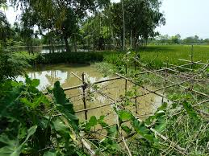
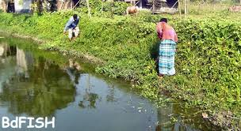
পুকুরের পাড় মেরামত
পুকুর পাড়ে ঝোপ- ঝাড় থাকলে কেটে ফেলতে হবে।

Slide 22
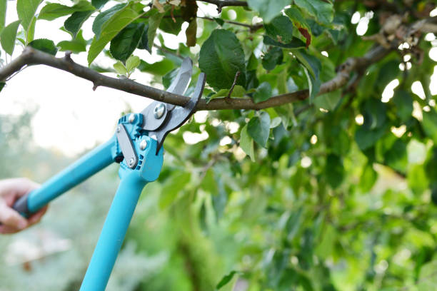
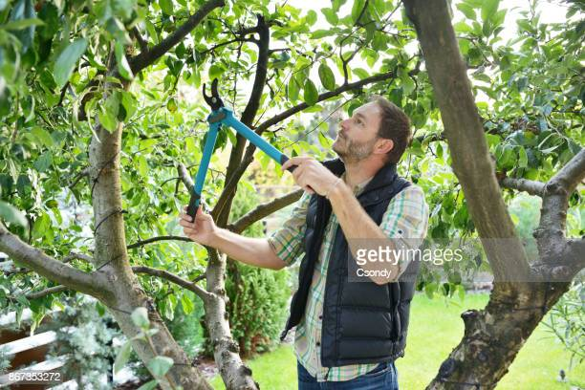
পুকুরের পাড় মেরামত
পুকুর পাড়ে বড় গাছ থাকলে তার ডালপালা কেটে দিতে হবে।

Slide 23
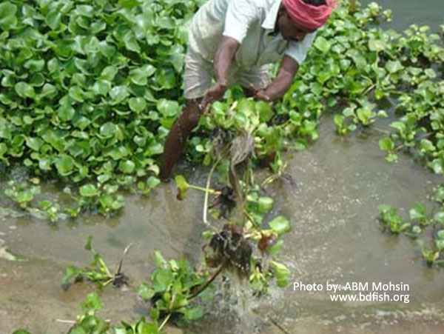
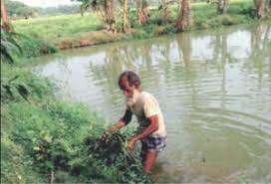
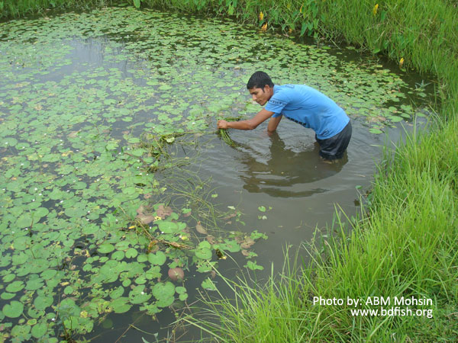
পুকুর পরিষ্কার
পুকুরে কোনো ধরনের জলজ আগাছা থাকবে না।

Slide 24
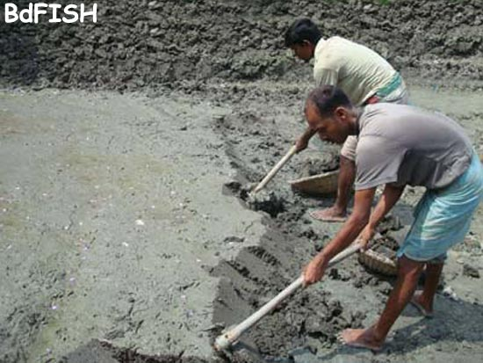
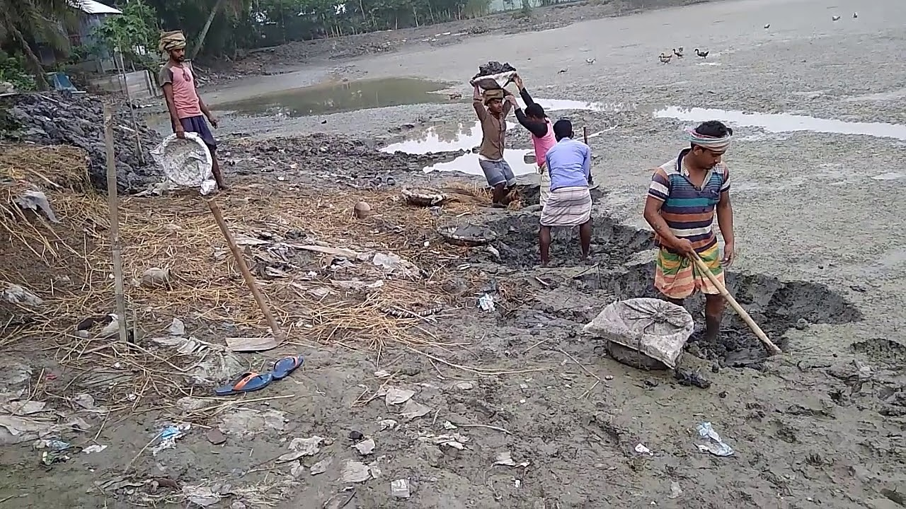
পুকুর পরিষ্কার
পুকুরের তলায় বেশি কাদামাটি থাকলে তা তুলে ফেলতে হবে।

Slide 25
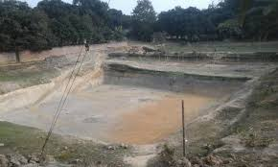
পুকুর পরিষ্কার
সম্ভব হলে কাদার স্তর শুকিয়ে পুকুরের তলা শক্ত করতে হবে। এতে ক্ষতিকর গ্যাস ও রোগজীবানু দূর হয়।

Slide 26
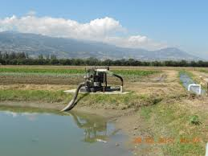
সেচের মাধ্যমে পুকুর শুকিয়ে বা ঘন ফাঁসের জাল বার বার টেনে রাক্ষুসে মাছ নিধন করা যেতে পারে।

Slide 27
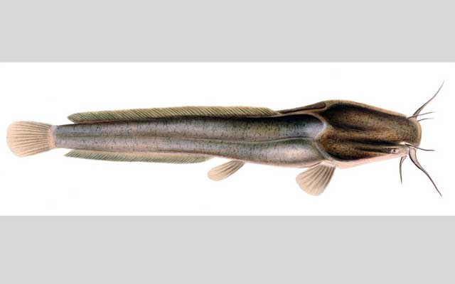
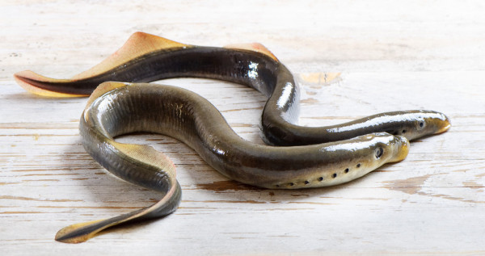
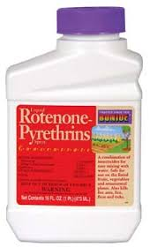
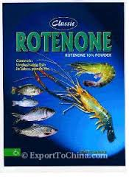
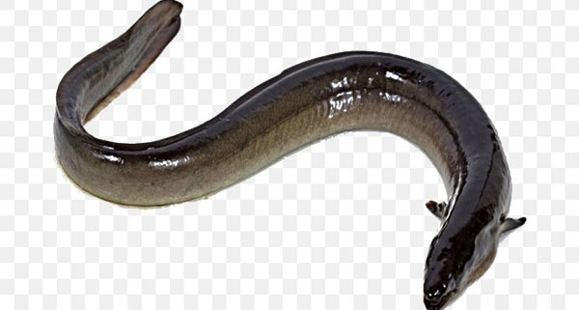
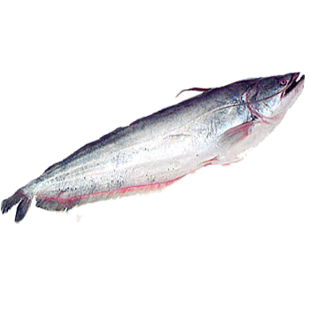
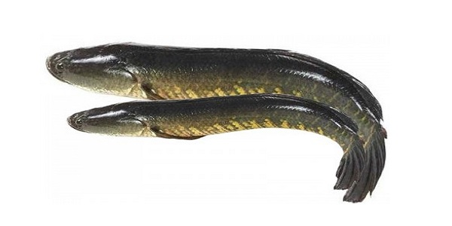
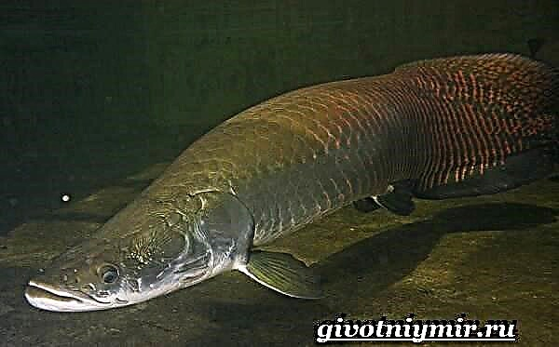
রোটেনন ব্যবহার করে রাক্ষুসে মাছ নিধন করতে হবে।

Slide 28
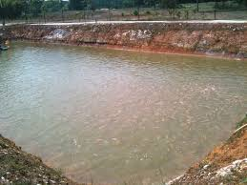
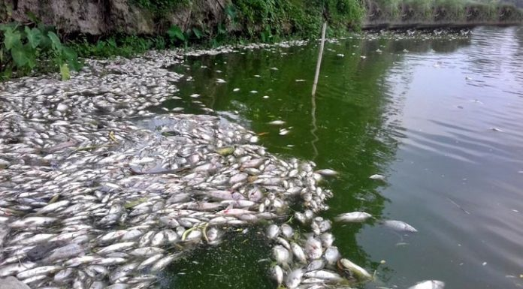
রোটেনন দেওয়ার পর পুকুরের পানি ৭-১০ দিন ব্যবহার করা যাবে না।
রোটেনন ব্যবহারে মৃত মাছ খাওয়া যাবে।

Slide 29
জোড়ায় কাজঃ
১। পাঙ্গাশ মাছ চাষে খরচ কম হয় কেন?
২। পাঙ্গাশ মাছের দুইটি বৈশিষ্ট্য লিখ?
৩। রাক্ষুসে মাছ কাকে বলে?
৪। হ্যাচারি কাকে বলে?
৫। পাঙ্গাশকে সর্বভুক বলা হয় কেন?

Slide 30
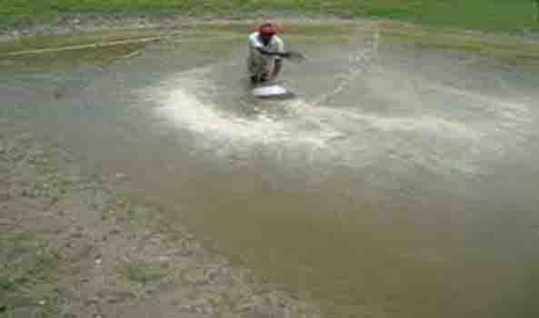
চুন প্রয়োগ
পুকুরে প্রতি শতকে ১ থেকে ২ কেজি করে চুন দিতে হবে।

Slide 31
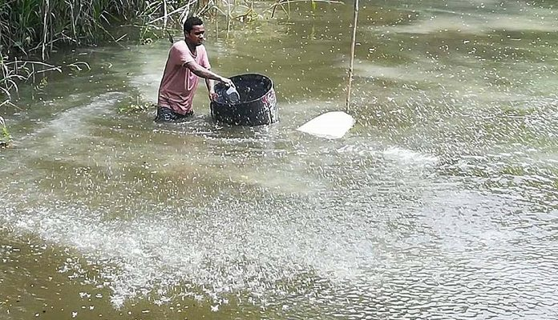
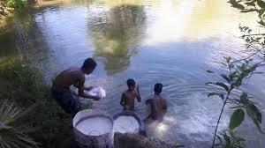
চুন প্রয়োগ
বালতি বা ড্রামে চুন নিয়ে গুলে সারা পুকুরে ছিটিয়ে দিতে হবে।

Slide 32
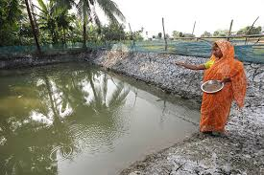
পুকুরে সার প্রয়োগ
চুন প্রয়োগের ৭ দিন পর পুকুরে শতক প্রতি ৫-৭ কেজি গোবর বা ২-৩ কেজি হাঁস মুরগির বিষ্ঠা দিতে হবে।
পুকুরের পানি সবুজ হলে বুঝা যাবে যে পুকুরে প্রাকৃতিক খাবার তৈরি হয়েছে। তখন মাছের পোনা ছাড়তে হবে।

Slide 33
চুন পুকুরের পানি পরিষ্কার ও রোগজীবানু দূর করে।

Slide 34
পুকুরে সার প্রয়োগ
১০০-১৫০গ্রাম ইউরিয়া, ৫০-১০০ গ্রাম টিএসপি সার পানিতে গুলে পুকুরে ছিটিয়ে দিতে হবে।

Slide 35
মূল্যায়নঃ
১। পাঙ্গাশ মাছ কোন দেশ থেকে বাংলাদেশে আনা হয়েছে?
(ক) বার্মা (খ) থাইল্যাণ্ড (গ) ইংল্যান্ড (ঘ) বাংলাদেশ
২। কোনটি পুকুরের পানি পরিষ্কার ও রোগজীবাণু দূর করে?
(ক) সার (খ) গোবর (গ) চুন (ঘ) ইউরিয়া
৩। পাঙ্গাশ মাছ চাষের সুবিধা------
i. মিশ্র চাষ করা যায় ii. রোগ প্রতিরোধ ক্ষমতা বেশি iii. চাষে ঝুঁকি কম
নিচের কোনটি সঠিক?
(ক) i ও ii (খ) i ও iii (গ) ii ও iii (ঘ) i ,ii ও iii
উত্তর--- ১। ( খ )
২। ( গ )
৩। ( ঘ )

Slide 36
বাড়ির কাজঃ
** পাঙ্গাশ চাষের গুরুত্ব বর্ণনা কর।

Slide 37
সবাইকে ধন্যবাদ

